Slide 1
Ecuaciones Diferenciales Parciales
Ecuaciones Hiperbólicas
Curso de Física Computacional
M. en C. Gustavo Contreras Mayén.

Slide 2
Alguna vez hemos estirado y soltado un hilo o un cable, y el fenómeno que vemos es una serie de oscilaciones a lo largo del hilo.
Nuestro problema a resolver es predecir el patrón de oscilaciones si estiramos el hilo 1 mm.

Slide 3
Hemos visto también que si estiramos el hilo en un punto dado y lo soltamos, se observa un pulso o una onda viajera en la cuerda.
Si sacudimos al hilo en ese punto, tendremos un patrón de ondas estacionarias, las cuales permanecen en el mismo punto, en todo momento.

Slide 4
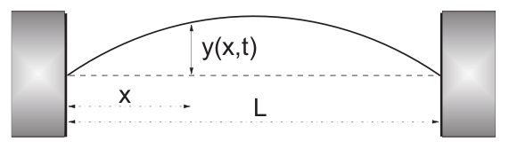
La ecuación de onda
(EDP hiperbólica)
En nuestro modelo, consideraremos un cuerda de longitud l, sostenida de sus extremos como se muestra en la siguiente figura:

Slide 5
Consideremos que la cuerda tiene:
- densidad constante por unidad de longitud ρ,
- constante de tensión τ
− y que no está sujeta a fuerzas gravitacionales.
El desplazamiento vertical de la cuerda a partir de su estado de reposo, está descrito por una función de dos variables y(x,t), donde x es el posición horizontal a lo largo de la cuerda y t el tiempo. Suponemos que el desplazamiento de la cuerda, sólo se presenta en y, la dirección vertical.

Slide 6
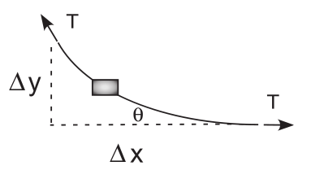
Para obtener la ecuación lineal de movimiento, suponemos que el desplazamiento y la pendiente son pequeñas.

Slide 7
Si aislamos un sección infinitesimal dx de la cuerda, sabemos por Newton-2 que la suma de las fuerzas verticales en la sección de la cuerda debe de ser igual al producto de la masa por la aceleración vertical de la sección

Slide 8
Las fuerzas son las componentes de τ, la tensión de la cuerda. Las componentes verticales de la tensión en cada extemo del segmento, cambian conforme cambia el ángulo de la cuerda cambia,

Slide 9
Donde suponemos que θ es pequeño y con ello sen θ ≈ tan θ =

Slide 10
podemos obtener las componentes que relacionan la pendiente de la cuerda con

Slide 11
Nota que en esta ecuación y es la altura de la cuerda, es una variable dependiente, mientras que la posición sobre la cuerda x, y el tiempo t, ambas son variables independientes.

Slide 12
Condiciones de frontera
Dado que los extremos de la cuerda están fijos, las condiciones de frontera corresponden a un desplazamiento nulo en ambos extremos para todo tiempo:

Slide 13
Como se mencionó anteriormente, la condición inicial del problema en t=0, es dejar levantada la cuerda 1 mm para que la cuerda forme un triángulo cuyo centro está en x=0.8l. Podemos modelar el “rasgueo” de la cuerda con la función matemática:

Slide 14
Como tenemos una ecuación diferencial de segundo orden, necesitamos una segunda condición inicial para determinar la solución. Tomaremos esa segunda condición haciendo que el rasgueo se realiza en el reposo:

Slide 15
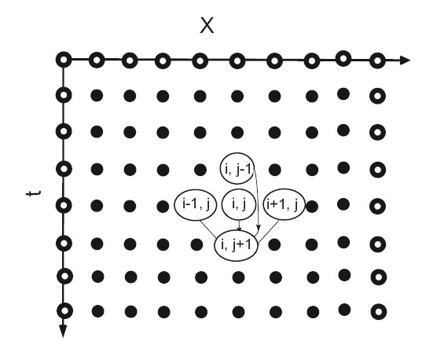
Solución numérica al problema
Usaremos una malla bidimensional, el eje horizontal (primer índice) representa la posición x a lo largo de la cuerda, y el eje vertical (segundo índice) representa el tiempo.

Slide 16
Asignamos las variables discretas:
Para representar y como y(i,j)

Slide 17
Convertimos la ecuación de onda a una ecuación en diferencias finitas expresando la segunda derivada en términos de diferencias finitas:

Slide 18
Sustituyendo las expresiones anteriores, obtenemos la ecuación discreta:
Donde c'= Δt/Δx, que es la combinación de los parámetros numéricos entre velocidad y tiempo.

Slide 19
Obtenemos una relación de recurrencia en donde se propaga la onda en dos momentos: j y j-1, y en tres puntos vecinos i-1, i, i+1 a un momento posterior j+1 a la nueva posición i.
Veamos que la relación de recurrencia necesita que hagamos un pequeño truco, ya que necesitamos conocer los desplazamientos en dos momentos iniciales, pero la condición inicial sólo nos proporciona uno. Para resolver esto, transformamos las condiciones iniciales a una forma de diferencia finita y usamos un paso hacia atrás en el tiempo

Slide 20
Haciendo una aproximación por diferencias centrales:
Ocupando este resultado para el tiempo inicial

Slide 21
Estabilidad del algoritmo
El éxito del método numérico depende del tamaño relativo en los pasos de tiempo y posición. Para este problema, un criterio de estabilidad nos dice que usando una técnica de diferencias finitas, la solución será estable si
Esto nos dice que la solución es estable para pasos de tiempo pequeños, pero puede tener problemas para pasos aún más pequeños.

Slide 22
Trabajando con el código
Usaremos el código en Fortran: eqonda.f90
Supongamos que la cuerda tiene una longitud l = 1 m, una densidad lineal ρ = 0.01 kg/m y una tensión τ = 40 N.
Del cual obtendremos un archivo de datos, el cual graficaremos usando gnuplot

Slide 23
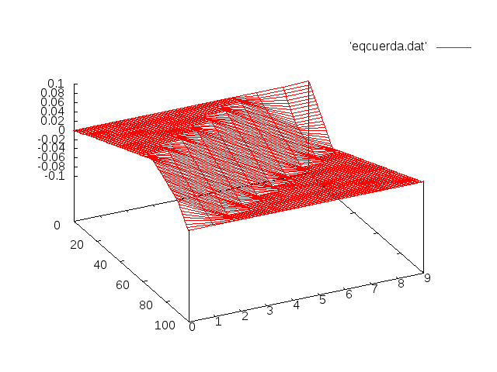
Representación gráfica de la solución

Slide 24
Haciendo cambios en el código
Cambia el valor de los pasos Δx y Δt.
Estima el valor para los cuales la solución es inestable.
Concuerda con lo mencionado en la presentación (sobre la estabilidad)?

Slide 25
Ahora un problema para entregar
Considera ahora una cuerda de 1 m de longitud, con los extremos fijos. Está sometida a una tensión de 40 N y la cuerda tiene una densidad de 10 g/m. Inicialmente la cuerda se “rasga” 5 mm en dos puntos, como se muestra en la figura:
f(x)
0
10
40
Posición x

Slide 26
Con las condiciones iniciales:
Grafica e interpreta los resultados.

Slide 27
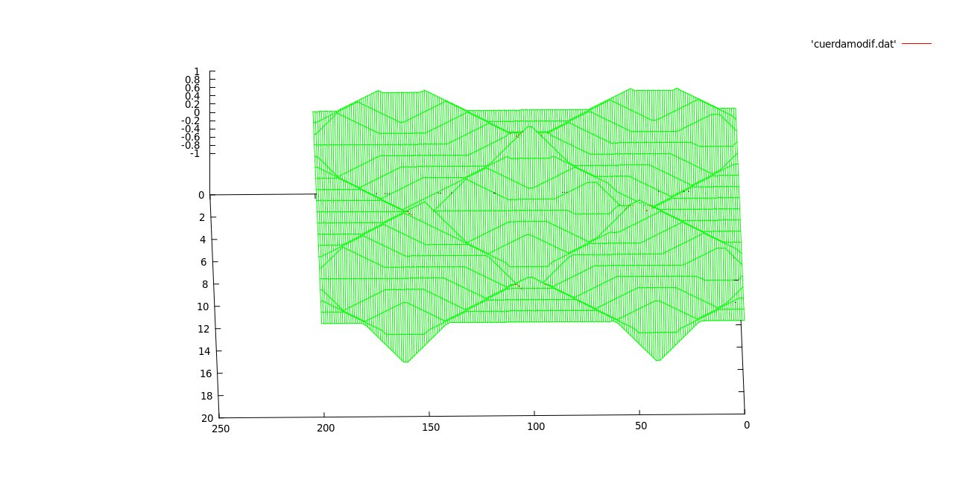
Solución

